Slide 1
HƯỚNG DẪN SỬ DỤNG
- Module Chấm công -

Slide 2

Hệ thống nhân sự > Đăng nhập
Địa chỉ đăng nhập: http://10.42.200.56:9100
USER ID：Mã nhân viên
PASSWORD:
Hệ thống：Hub

Slide 3
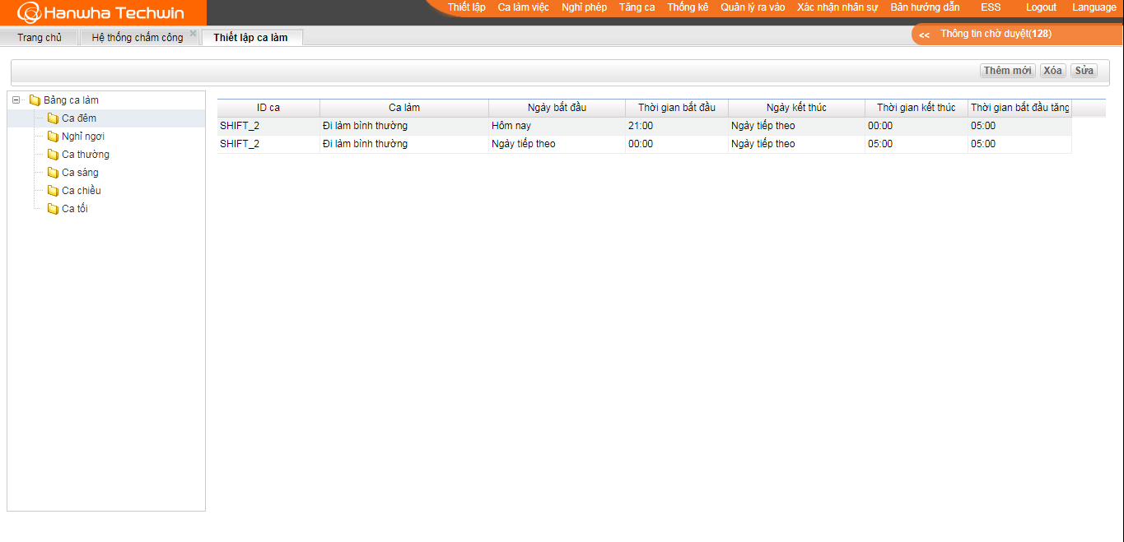
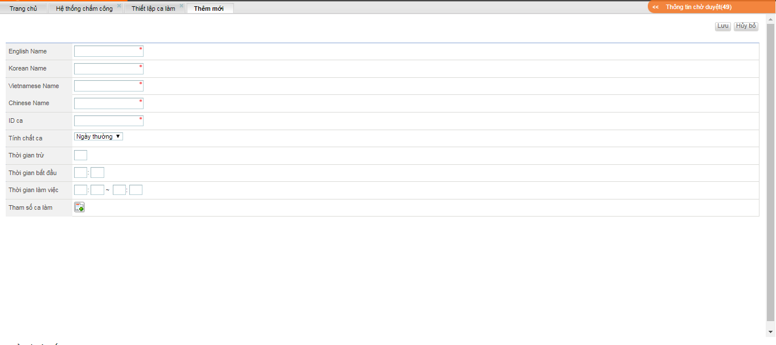
Thiết lập -Thiết lập ca làm
Công dụng:
Thực hiện thiết lập các ca làm khác nhau trong công ty
Giải thích chi tiết:
Click “Thêm mới” đến trang mới, thêm các thông tin thích hợp để thêm 1 ca làm mới, sau đó chọn “Lưu” để hoàn thành thao tác.
Chọn mục cần sửa, click “Sửa" đến trang mới, tiến hành sửa sau đó chọn “Lưu" hoàn thành thao tác
Chọn mục cần xóa, click “Xóa", sau đó chọn “Xác nhận" hoàn thành thao tác.
Thiết lập ca làm

Slide 4
Thiết lập ca làm
Thứ tự | Tên ca làm | Tên ca làm (Hanwha dùng) | Tính chất ca làm | Thời gian làm việc
1 | Ca thường | Shift 1 | Ngày thường | 8: 00-17: 00
2 | Ca đêm | Shift 2 | Ngày thường | 21: 00-5: 00
3 | Ca sáng | Shift 3 | Ngày thường | 6: 00-14: 00
4 | Ca chiều | Shift 4 | Ngày thường | 14: 00-22: 00
5 | Ca tối | Shift 5 | Ngày thường | 22: 00-6: 00
6 | Nghỉ ngơi | Shift 6 | Cuối tuần/ngày lễ | 8: 00-17: 00

Slide 5
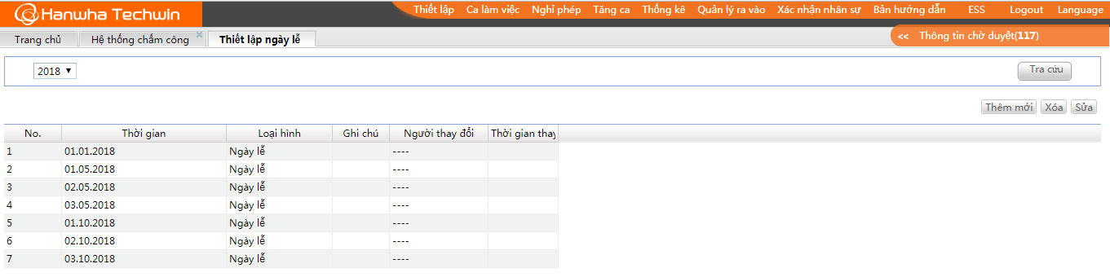
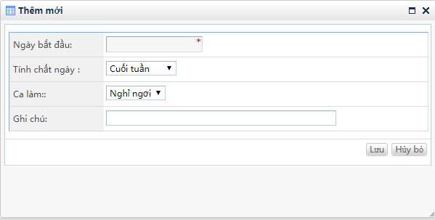
Thiết lập -Thiết lập ngày lễ
Công dụng:
Thiết lập các ngày lễ theo quy định của từng năm, Giải thích chi tiết:
Chọn năm->”Tra cứu” xem ngày lễ Tết của năm đó
Chọn “Thêm mới”, thêm ngày nghỉ lễ Tết, sau đó “Lưu”
Chọn 1 dữ liệu-> “Sửa”, thay đổi thông tin cân thiết sau đó “Lưu”
Chọn 1 dữ liệu-> “Xóa” xóa 1 dữ liệu
Ngày lễ thường được Nhân sự thiết lập vào mỗi cuối năm cùng với lịch công ty.

Slide 6
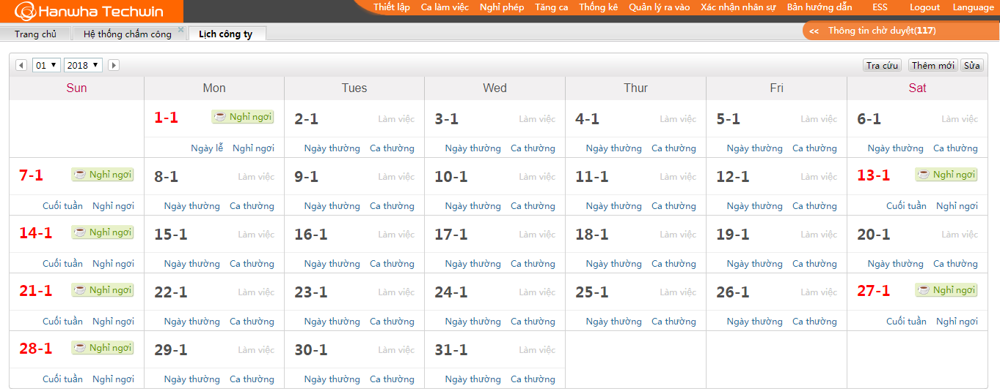
Thiết lập - Lịch công ty
Công dụng:
Thiết lập lịch làm việc của 1 năm cho nhân viên công ty
Giải thích chi tiết:
Chọn tháng bất kỳ, hệ thống tự động hiển thị lịch làm việc vủa công ty
Click “Thêm mới” hiển thị khung mới, điền thông tin sau đó “Lưu” hoàn thành thao tác.
Click "Sửa" hệ thống hiển thị các ô nhỏ, chọn ngày cần sửa sửa thông tin ca làm, sau đó “Lưu”
Lịch công ty thường được Nhân sự thiết lập vào mỗi cuối năm cùng với thiết lập ngày lễ.

Slide 7
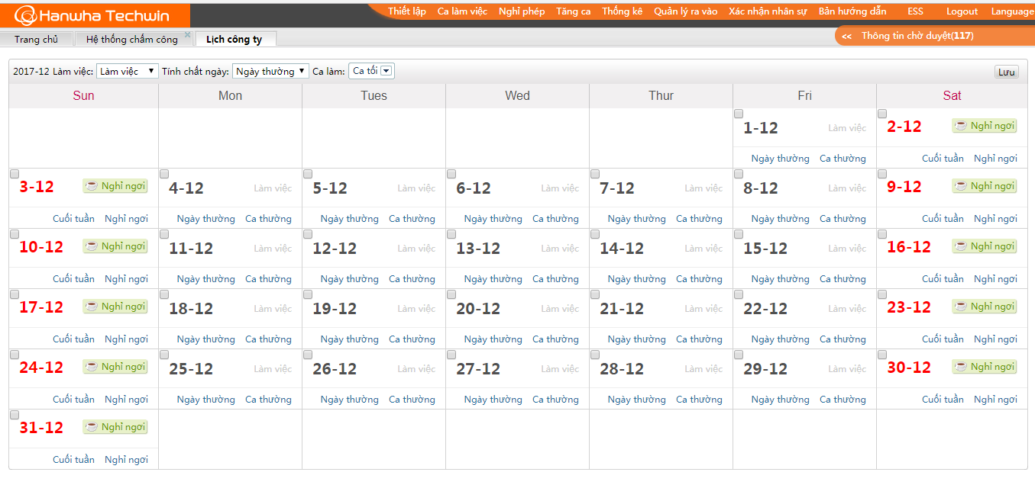
Thay đổi lịch công ty
Công dụng:
Cài đặt lịch công ty, nhân viên không được xếp ca sẽ mặc định ca làm theo lịch làm việc chung của công ty.
Chức năng:
Thông qua tích chọn ngày tháng, ca làm việc, tính chất ngày, ca làm để cài đặt lịch làm việc. Cài đặt xong chọn “Lưu”

Slide 8
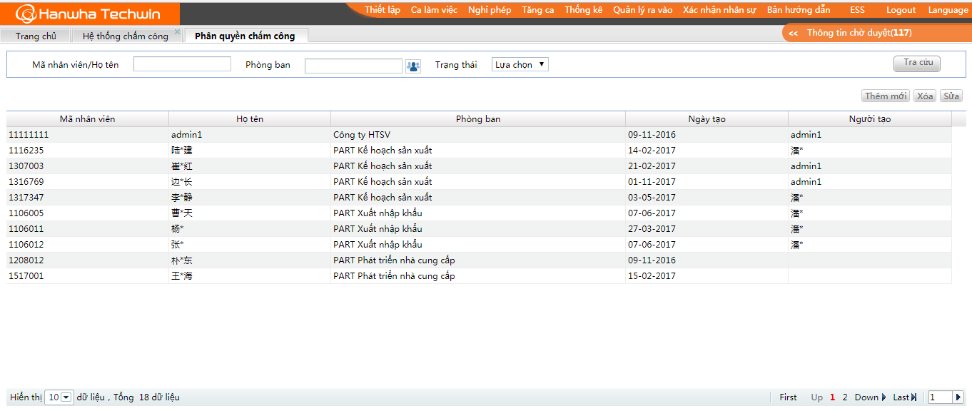
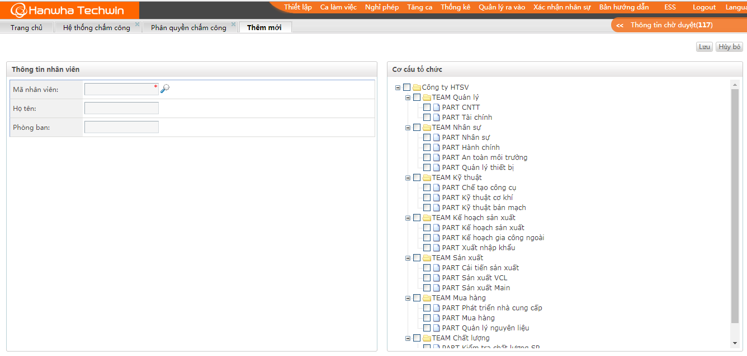
Thiết lập - Phân quyền chấm công
Phân quyền chấm công
Chức năng:
Thiết lập NV phụ trách chấm công từng phòng ban
Giải thích chi tiết:
Click “Thêm mới” đến trang mới, chọn NV phụ trách chấm công phòng ban nào đó ở bên phải, sau đó “Lưu”
Chọn mục cần sửa, click vào nút “Sửa" đến trang mới, sửa thông tin trong trang đó sau đó “Lưu”
Chọn mục cần xóa, click “Xóa", sau đó chọn “Xác nhận" hoàn thành thao tác.
1
3
2
Trang thêm và sửa:

Slide 9
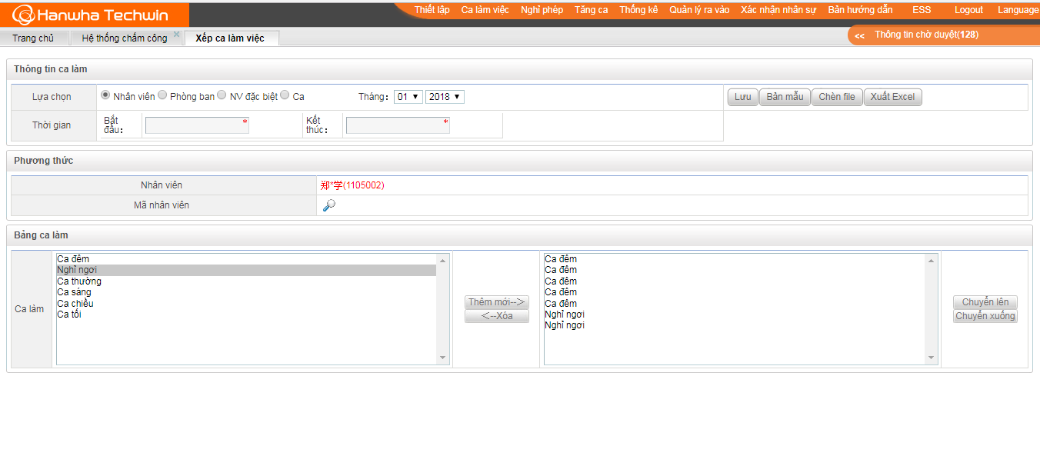
Ca làm việc- Xếp ca làm việc
Công dụng:
Có thể tiến hành xếp ca theo cá nhân, phòng ban, nhóm ca. Thời gian bắt đầu và thời gian kết thúc sẽ là khoảng thời gian của ca làm được xếp.
Giải thích chi tiết:
Lựa chọn thời gian, lựa chọn “Nhân viên”
Tìm nhân viên muốn xếp ca
Tại Bảng ca làm, lựa chọn các ca làm việc trong 7 ngày.
Cuối cùng chọn “Lưu”

Slide 10
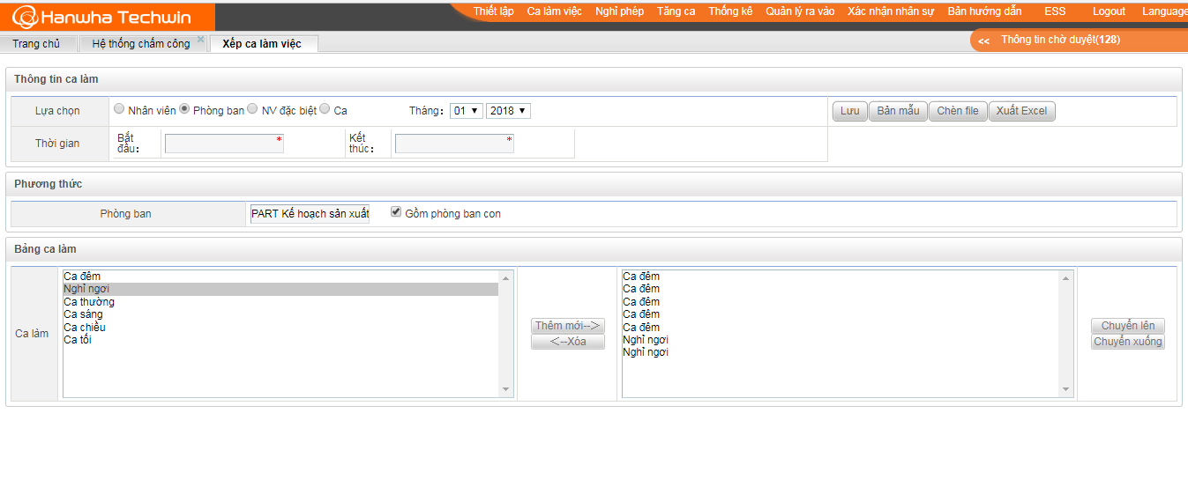
Xếp ca làm việc
Công dụng:
Có thể tiến hành xếp ca theo cá nhân, phòng ban, nhóm ca. Thời gian bắt đầu và thời gian kết thúc sẽ là khoảng thời gian của ca làm được xếp.
Giải thích chi tiết:
Lựa chọn thời gian, lựa chọn “Phòng ban”
Chọn phòng ban cần xếp ca
Tại Bảng ca làm, lựa chọn các ca làm việc trong 7 ngày.
Cuối cùng chọn “Lưu”

Slide 11
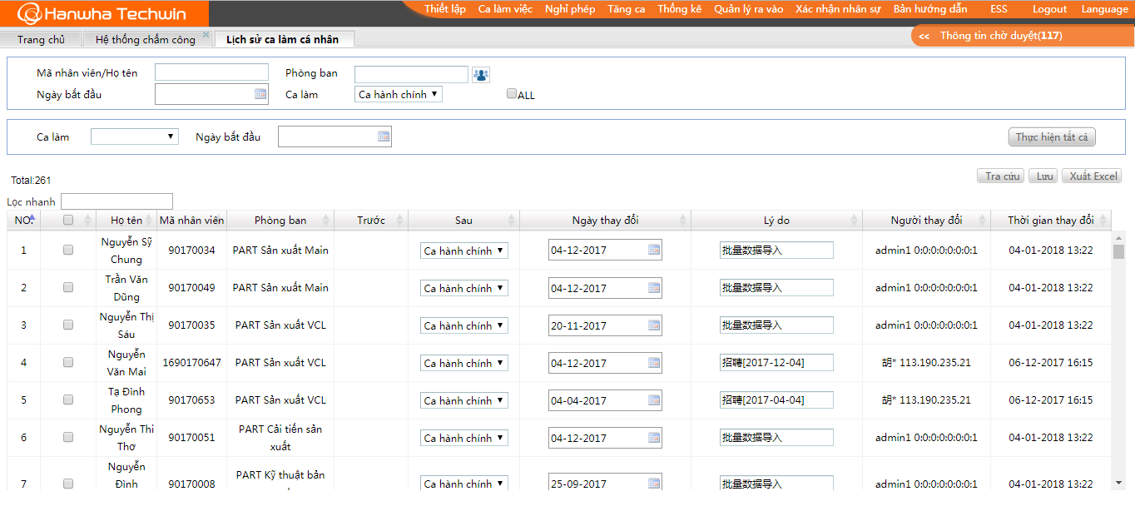
Ca làm việc- Lịch sử ca làm cá nhân
Công dụng:
Quản lý ca làm việc của 1 nhóm NV đã thiết lập trước đó. Sau khi sắp xếp nhân viên vào từng nhóm ca làm, hệ thống sẽ dựa theo qui định và tình hình đi làm của nhóm ca đó để ghi chép dữ liệu tăng ca và nghỉ phép của nhân viên.
Giải thích chi tiết:
Có thể dựa vào Mã nhân viên/họ tên hoặc Phòng ban…để tra cứu lịch sử ca làm của NV nào đó.
Chọn 1 NV nào đó cần sửa thông tin, thực hiện sửa ca làm việc, ngày bắt đầu thay đổi, sau đó chọn “Lưu”
Xuất Excel dữ liệu hiển thị ở trang

Slide 12
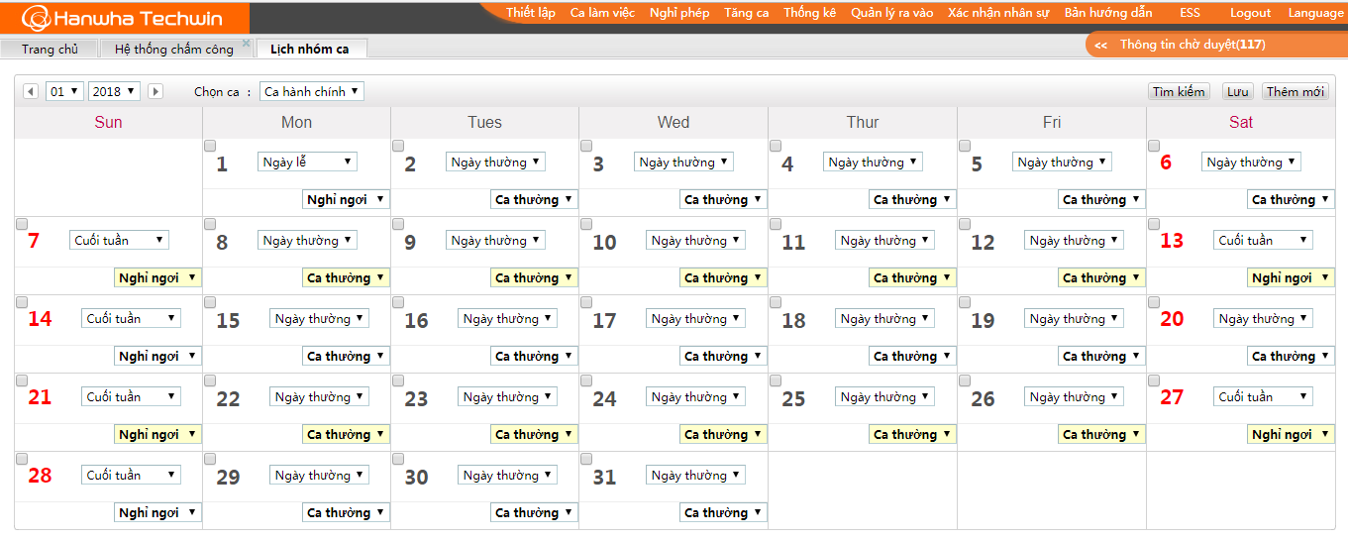
Ca làm việc- Lịch nhóm ca
Công dụng:
Lên lịch kế hoạch làm việc cho các nhóm NV khác nhau theo tình trạng chấm công của mỗi tháng
Giải thích chi tiết:
Chọn tháng, năm, hoặc ca làm cần tìm kiếm, hệ thống tự động hiển thị lịch làm việc tương ứng
Click vào “Thêm mới” hiện lên khung thông tin, chọn khoảng thời gian xếp ca, chọn ca làm sau đó “Lưu”

Slide 13
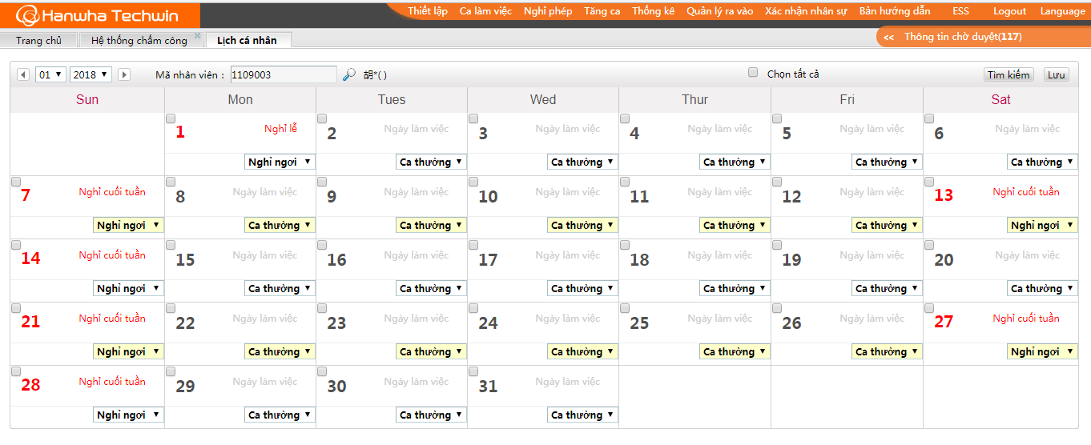
Ca làm việc- Lịch cá nhân
Công dụng:
Quản lý lịch làm việc của nhân viên trong tháng.
Giải thích chi tiết:
Chọn biểu tượng tìm kiếm hiển thị 1 khung mới, tìm kiếm 1 nhân viên nào đó, hệ thống tự động hiển thị ca làm việc trong tháng của NV đó.
Tích chọn 1 ngày nào đó, Click vào nút "Sửa" để điều chỉnh ca làm, sau đó “Lưu”

Slide 14
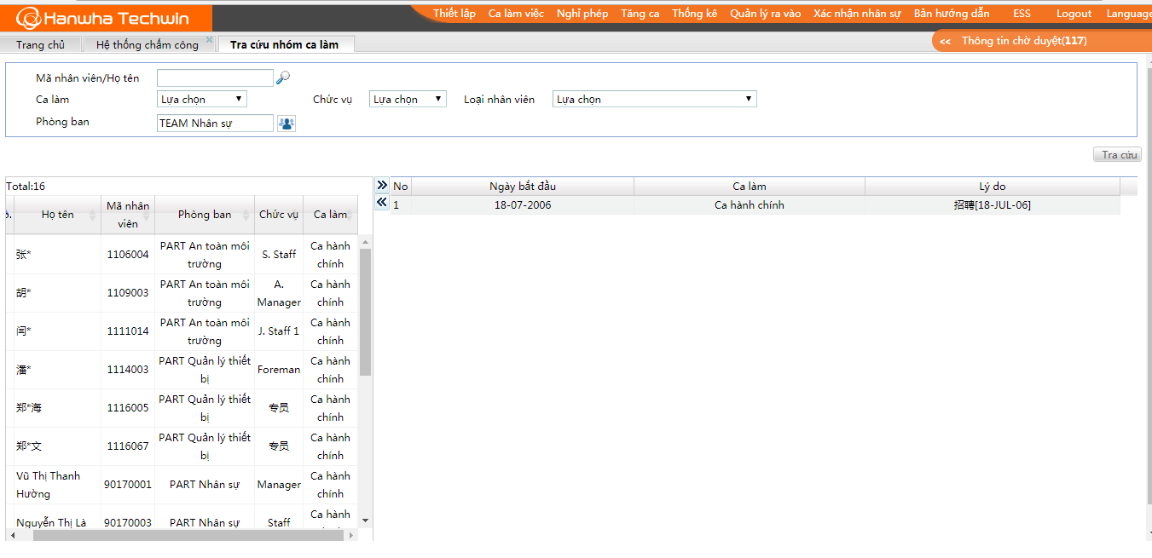
Ca làm việc- Tra cứu nhóm ca làm
Công dụng:
Tra cứu lịch sử thay đổi nhóm ca của cá nhân.
Giải thích chi tiết:
Chọn điều kiện tìm kiếm-> “Trra cứu” hệ thống hiện thị dữ liệu bên trái trang.
Chọn 1 dữ liệu bên trái, bên phải tự động hiển thị thông tin ca làm.

Slide 15
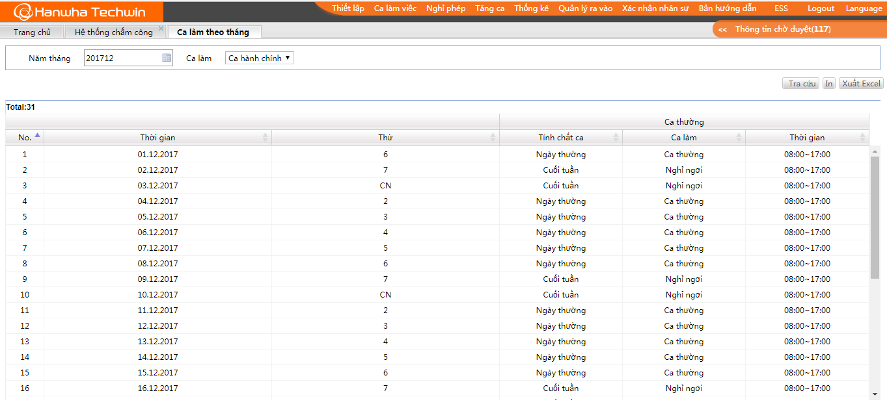
Ca làm việc- Tra cứu ca làm việc
Công dụng:
Tra cứu tình trạng xếp ca của nhóm NV của tháng nào đó
Giải thích chi tiết:
Click "Tra cứu“, hệ thống hiển thị tình hình xếp ca theo ngày của nhóm NV đã chọn.
Click "In" để in ra nội dung hiển thị
Click “Xuất Excel" kết xuất dữ liệu trong trang

Slide 16
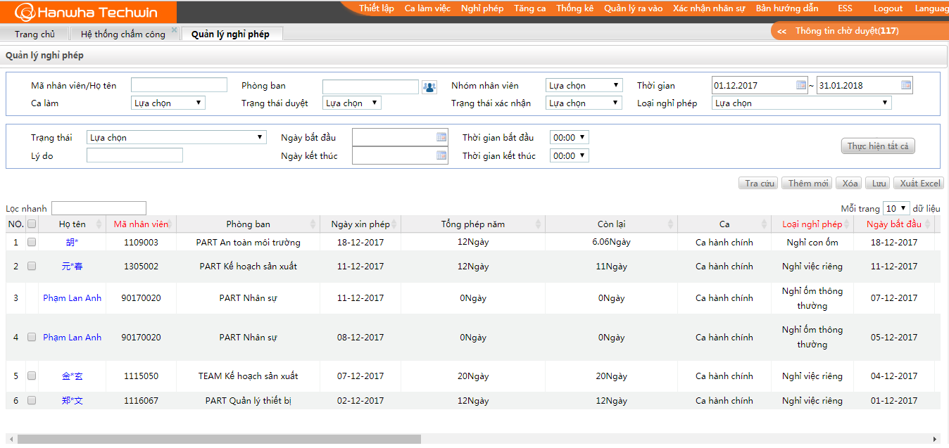
Nghỉ phép -Quản lý nghỉ phép
Công dụng:
Quản lý tình trạng nghỉ phép của NV công ty
Giải thích chi tiết:
Chọn “Thêm mới” hiển thị 1 dòng dữ liệu, nhập Mã nhân viên, ngày xin phép, loại nghỉ phép…Sau khi điền xong thông tin chọn ‘Lưu”
Muốn xóa dữ liệu nào đó, tích chọn NV rồi chọn “Xóa”
Nếu thêm nghỉ phép cho nhiều NV, lựa chọn “loại nghỉ phép”, khoảng thời gian, sau đó chọn “Thực hiện tất cả”

Slide 17
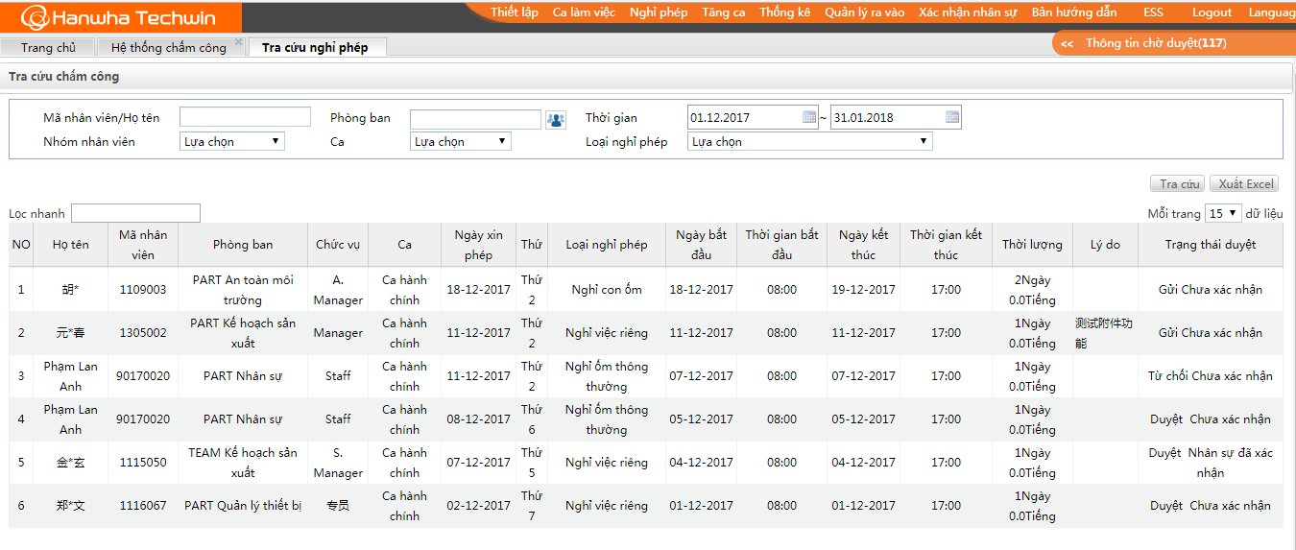
Nghỉ phép - Tra cứu nghỉ phép
Công dụng:
Tra cứu tình hình nghỉ phép và tình trạng phê duyệt trong khoảng thời gian nào đó
Giải thích chi tiết:
Lựa chọn điều kiện tìm kiếm-> “Tra cứu”, hệ thống hiện thị các dữ liệu bên dưới.
Chọn “Xuất Excel” kết xuất thông tin vừa tìm kiếm

Slide 18
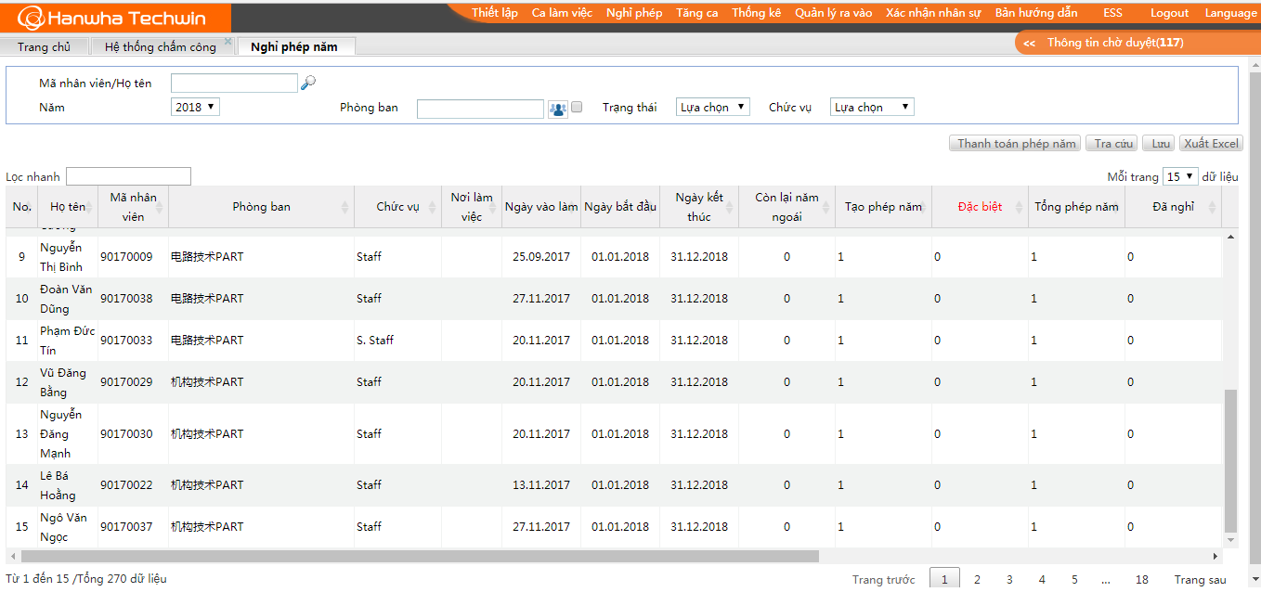
Nghỉ phép - Nghỉ phép năm
Giải thích chi tiết:
Click vào nút "Tra cứu" để hiển thị dữ liệu nghỉ phép năm theo điều kiện tra cứu.
Nếu NV nào có có nghỉ phép năm đặc biệt thì sẽ nhập số ngày vào cột “Đặc biệt” sau đó “Lưu”
Có thể thực hiện lọc nhanh
“Xuất Excel” kết xuất dữ liệu vừa tìm kiếm bên dưới

Slide 19
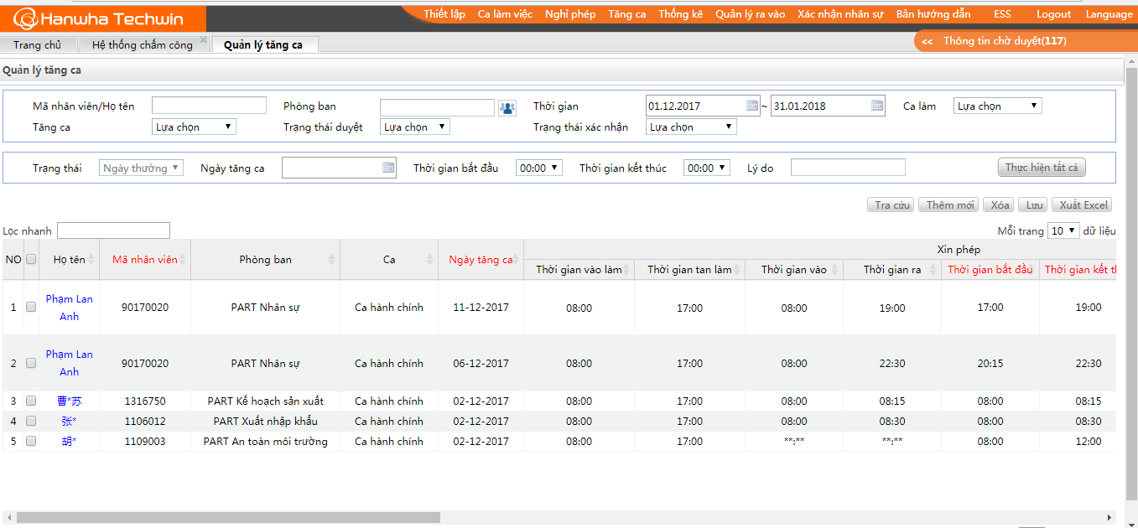
Tăng ca - Quản lý tăng ca
Công dụng:
Trang quản lý tình trạng tăng ca của nhân viên
Giải thích chi tiết:
Lựa chọn điều kiện tìm kiếm-> “Tra cứu” hệ thống hiện thị tất cả dữ liệu tương ứng
Khi thêm 1 dữ liệu tăng ca của NV nào đó: Chọn “Thêm mới” hệ thống hiển thị 1 dòng bên dưới, nhập các thông tin Họ tên, ngày tăng ca, thời gian tăng ca sau đó “Lưu”
Click nút "Xóa" để xóa dữ liệu chấm công đã chọn.

Slide 20
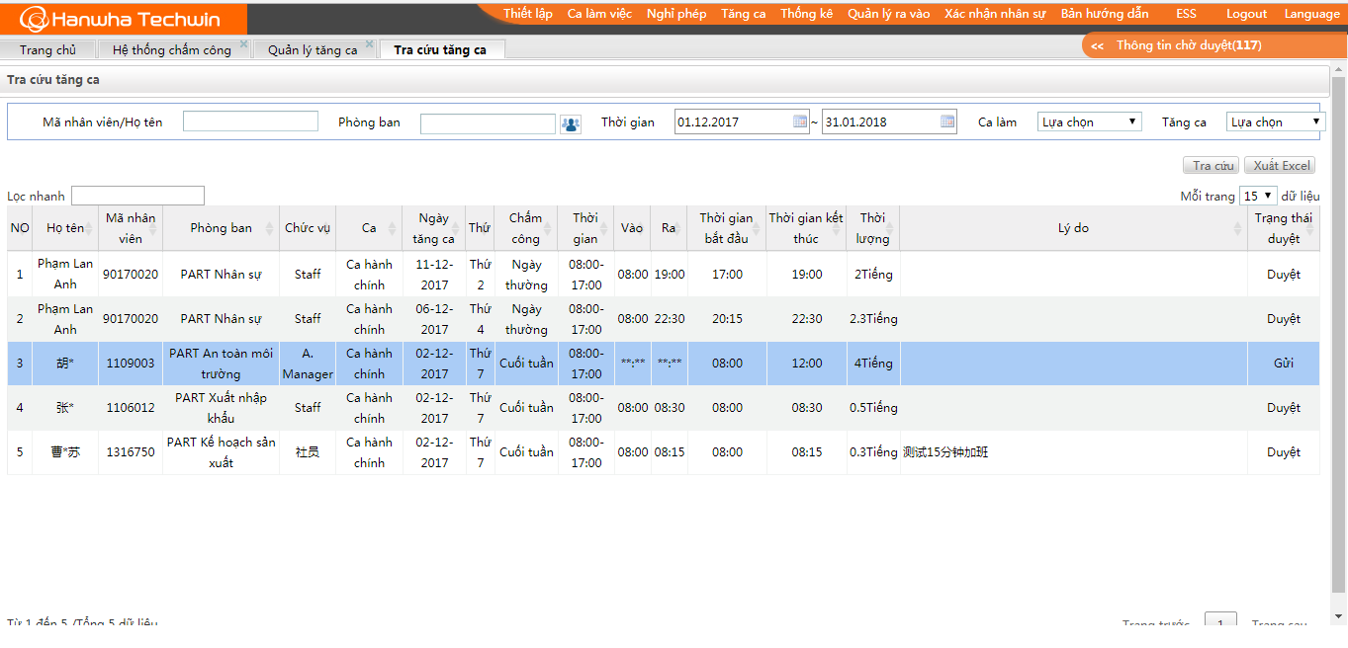
Tăng ca - Tra cứu tăng ca
Giải thích chi tiết:
Chọn điều kiện tìm kiếm-> “Tra cứu”, hệ thống hiển thị dữ liệu tăng ca tương ứng
Chọn “Xuất Excel” kết xuất thông tin vừa tra cứu bên dưới

Slide 21
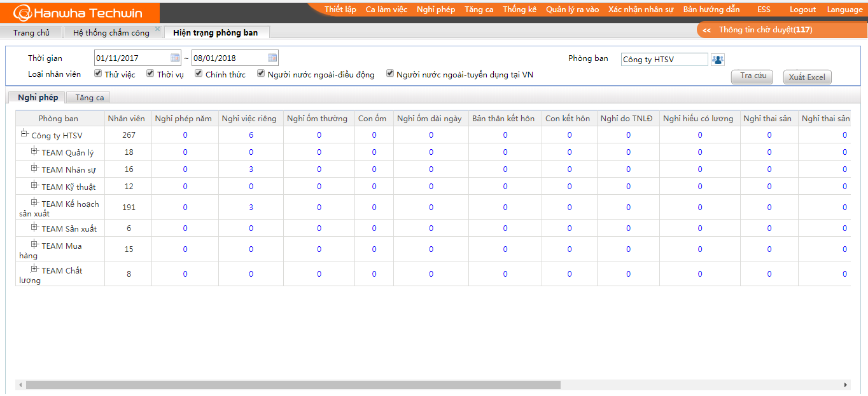
Hiện trạng phòng ban-Nghỉ phép
Công dụng:
Tra cứu tình trạng nghỉ phép theo từng phòng ban
Giải thích chi tiết:
Chọn khoảng thời gian, Phòng ban -> “Tra cứu”, hệ thống hiển thị dữ liệu nghỉ phép bên dưới
Chọn “Xuất Excel” kết xuất dữ liệu vừa tra cứu bên dưới
Chọn số màu xanh để xem NV nghỉ

Slide 22
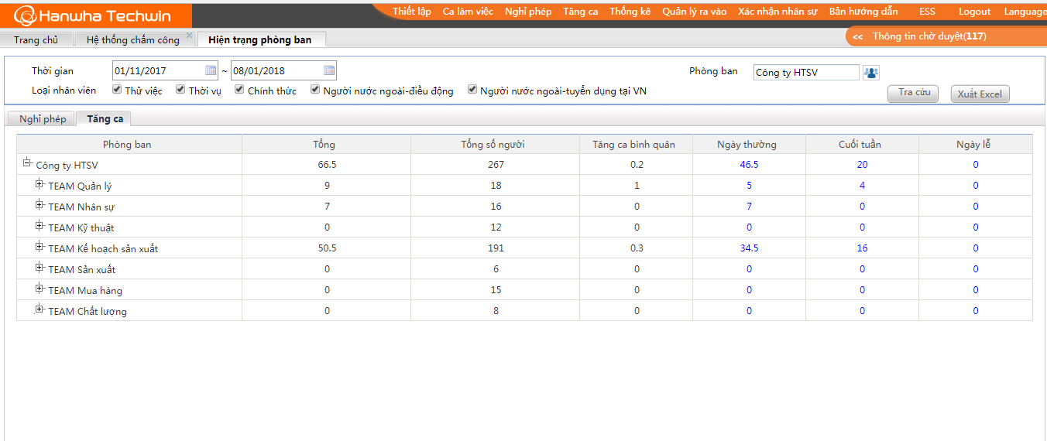
Hiện trạng phòng ban- Tăng ca
Công dụng:
Hiển thị tình trạng tăng ca theo phòng ban
Giải thích chi tiết:
Chọn khoảng thời gian, Phòng ban -> “Tra cứu”, hệ thống hiển thị dữ liệu tăng ca bên dưới
Chọn “Xuất Excel” kết xuất dữ liệu vừa tra cứu bên dưới
Chọn số màu xanh để xem NV tăng ca.

Slide 23
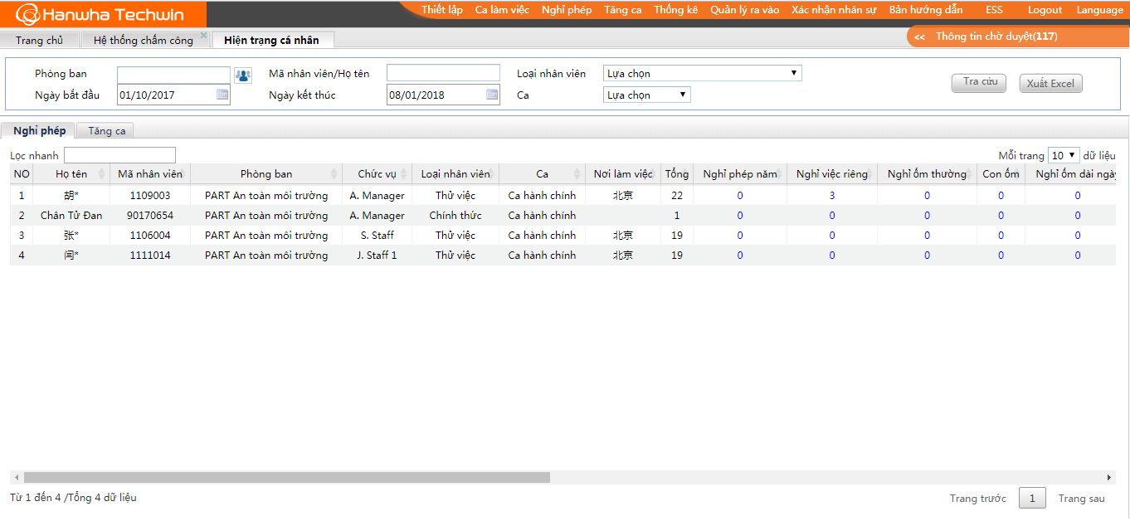
Hiện trạng cá nhân – Nghỉ phép
Công dụng:
Tra cứu thông tin nghỉ phép của NV bất kỳ
Giải thích chi tiết:
Dựa vào điều kiện tìm kiếm để hệ thống hiển thị dữ liệu tương ứng bên dưới.
Chọn “Xuất Excel” kết xuất dữ liệu vừa tìm bên dưới
Có thể chọn số màu xanh đề xem thông tin nghỉ chi tiết của NV

Slide 24

Hiện trạng cá nhân – Tăng ca
Công dụng:
Tra cứu thông tin tăng ca của NV bất kỳ
Giải thích chi tiết:
Dựa vào điều kiện tìm kiếm để hệ thống hiển thị dữ liệu tăng ca tương ứng bên dưới.
Chọn “Xuất Excel” kết xuất dữ liệu vừa tìm bên dưới
Có thể chọn số màu xanh đề xem thông tin tăng ca chi tiết của NV

Slide 25
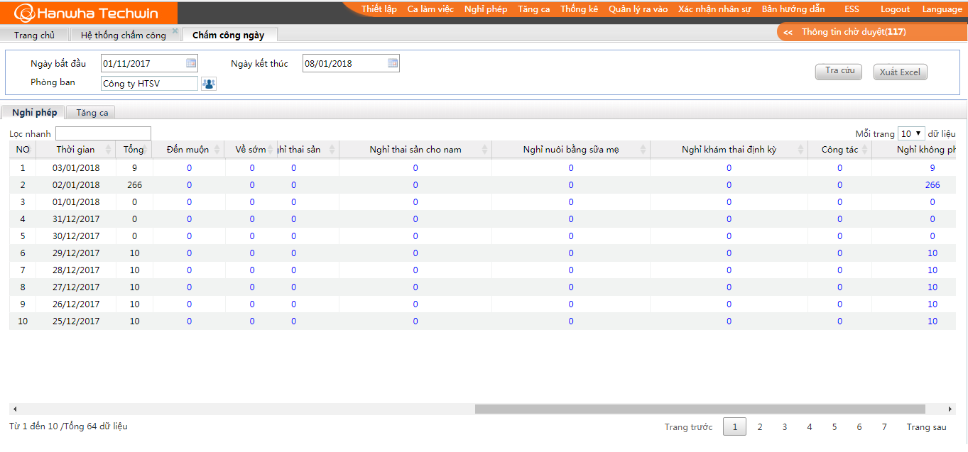
Chấm công ngày – Nghỉ phép
Công dụng:
Hiển thị dữ liệu nghỉ phép theo ngày
Giải thích chi tiết:
Dựa vào điều kiện tìm kiếm để hệ thống hiển thị dữ liệu tương ứng bên dưới.
Chọn “Xuất Excel” kết xuất dữ liệu nghỉ phép vừa tìm bên dưới
Có thể chọn số màu xanh đề xem thông tin nghỉ chi tiết của NV

Slide 26
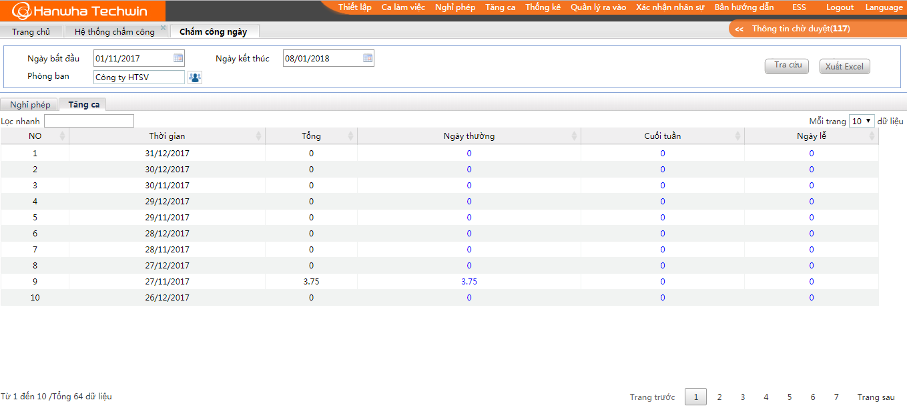
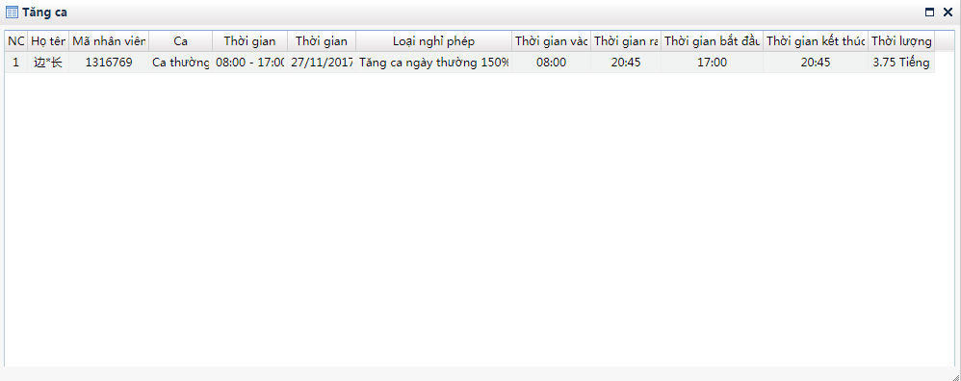
Chấm công ngày – Tăng ca
Công dụng:
Hiển thị tình trạng tăng ca theo ngày
Giải thích chi tiết:
Dựa vào điều kiện tìm kiếm để hệ thống hiển thị dữ liệu tăng ca tương ứng bên dưới.
Chọn “Xuất Excel” kết xuất dữ liệu vừa tìm bên dưới
Có thể chọn số màu xanh đề xem thông tin tăng ca chi tiết của NV

Slide 27
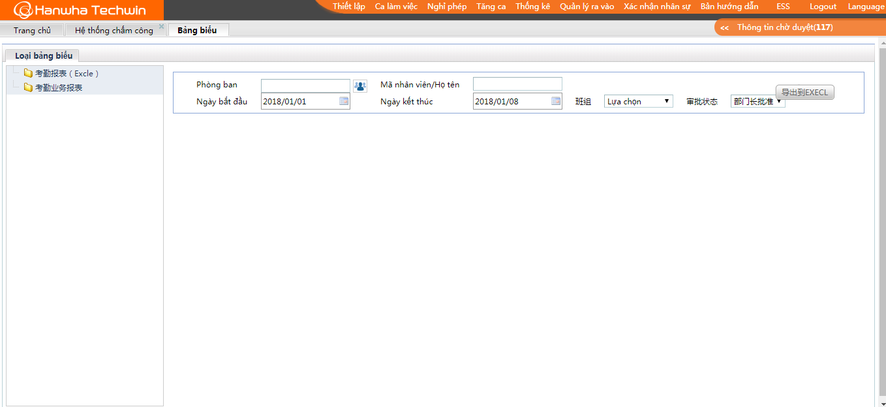
Bảng chấm công
Chức năng:
Kết xuất các loại bảng chấm công
Giải thích chi tiết:
Chọn loại bảng chấm công, chọn khoảng thời gian hoặc phòng ban, sau đó chọn “Xuất Excel” kết xuất dữ liệu tương ứng
*Nội dung của trang này thiết kế theo bảng biểu được cung cấp

Slide 28
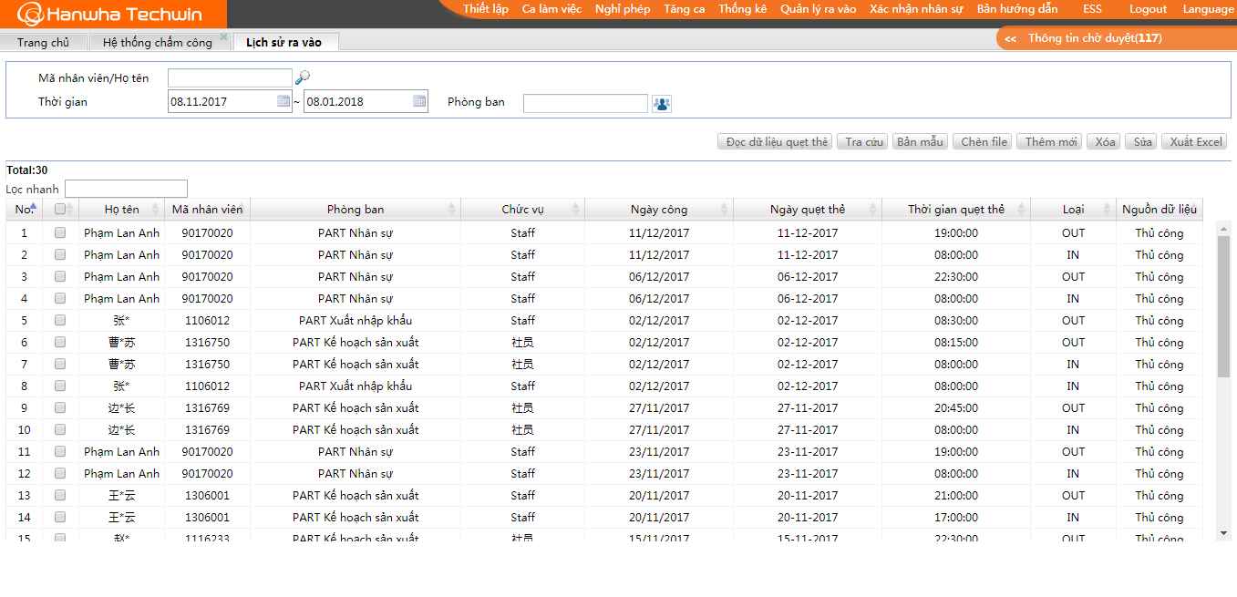
Quản lý ra vào - Lịch sử ra vào
Công dụng:
Tra cứu dữ liệu quẹt thẻ của Nv bất kỳ
Giải thích chi tiết:
Nhập điều kiện tìm kiếm -> “Tra cứu”, hệ thống hiển thị dữ liệu tương ứng bên dưới
Khi thêm dữ liệu quẹt thẻ của NV nào đó, chọn “Thêm mới”, nhập họ tên, thời gian sau đó “Lưu”, hệ thống tự động hiển thị dữ liệu vừa thêm
Chọn dữ liệu muốn xóa -> “Xóa” xóa bỏ dữ liệu đó
“Đọc dữ liệu quẹt thẻ” hệ thống đã tích hợp sẵn với mày chấm công và tự động chuyển dữ liệu từ máy chấm công vào hệ thống

Slide 29
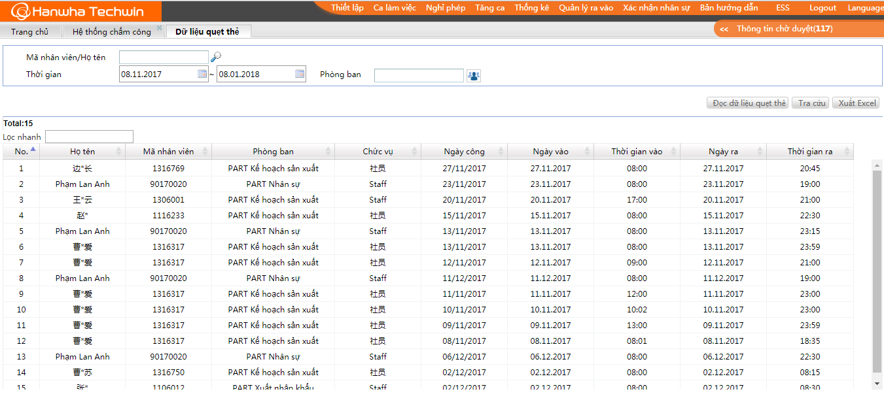
Quản lý ra vào - Dữ liệu quẹt thẻ
Giải thích chi tiết:
Chọn Nv hoặc khoảng thời gian hoặc phòng ban, sau đó chọn “Tra cứu” hệ thống hiển thị dữ liệu quẹt thẻ bên dưới
“Xuất Excel” kết xuất dữ liệu vừa hiển thị bên dưới
“Đọc dữ liệu quẹt thẻ” hệ thống đã tích hợp sẵn với mày chấm công và tự động chuyển dữ liệu từ máy chấm công vào hệ thống

Slide 30
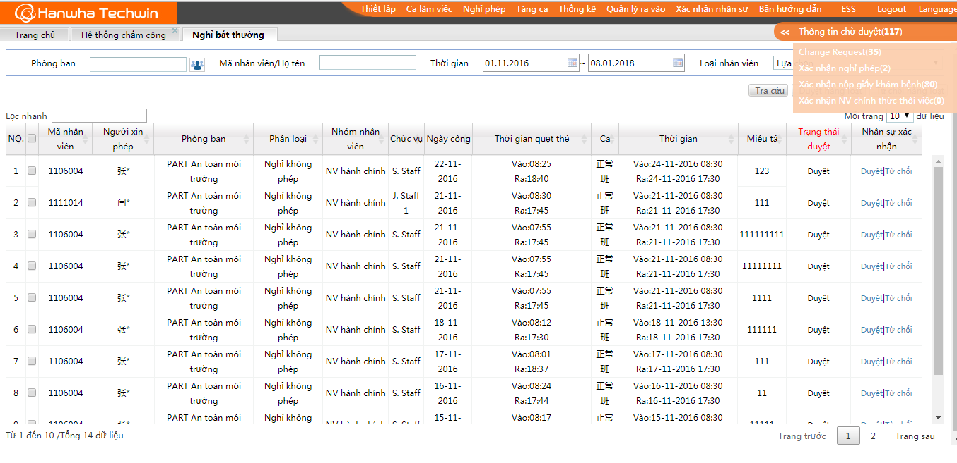
Xác nhận nhân sự - Nghỉ bất thường
Công dụng:
Phòng nhân sự phê duyệt thông tin không quẹt thẻ khi có lý do hợp lý
Giải thích chi tiết:
Thông qua “Mã nhân viên/Họ tên" , "Phòng ban" , "Ngày bắt đầu" , "Ngày kết thúc", "Trạng thái", "Nhóm nhân viên" tra cứu dữ liệu tương ứng hiển thị bên dưới.
Click vào “Duyệt", "Từ chối", "Thông qua hàng loạt“ xác nhận lỗi không quẹt thẻ

Slide 31
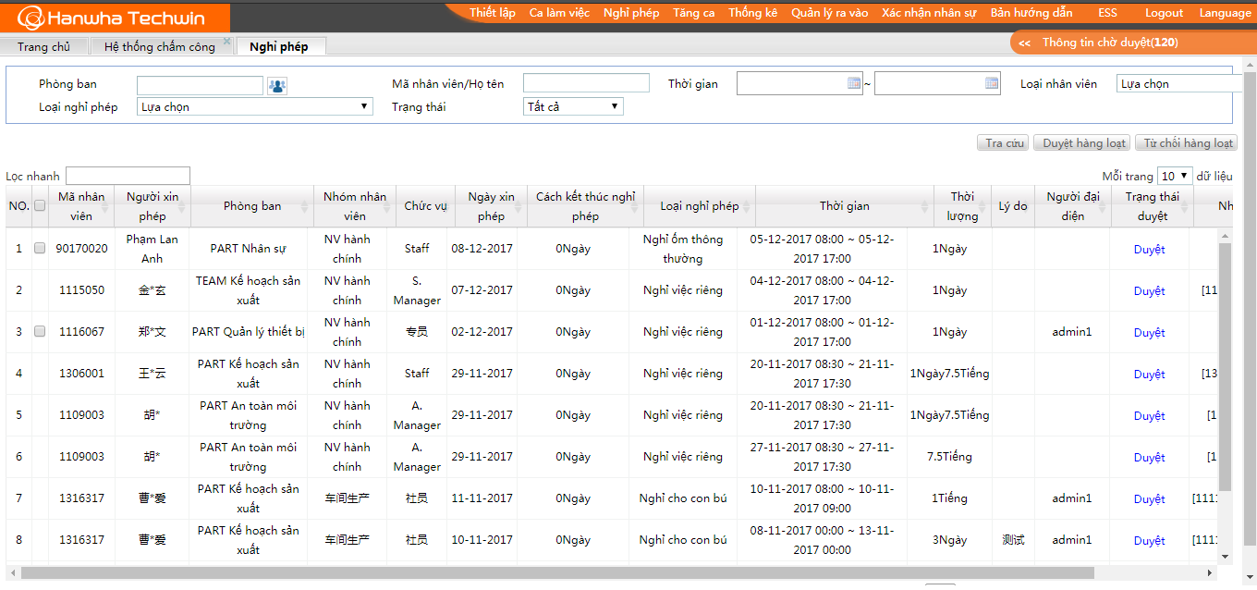
Xác nhận nhân sự - Nghỉ phép
Công dụng:
Phòng nhân sự phê duyệt đơn xin nghỉ phép của nhân viên.
Giải thích chi tiết:
Thông qua "Họ tên/mã số", "Phòng ban", “Thời gian“”, “Trạng thái", "Nhóm nhân viên", "Loại hình nghỉ phép" để tìm kiếm NV xin nghỉ phép
Click vào “Duyệt", "Từ chối", “Duyệt hàng loạt“, “Từ chối hàng loạt” để xác nhận hay hủy bỏ đơn xin phép của NV

Slide 32
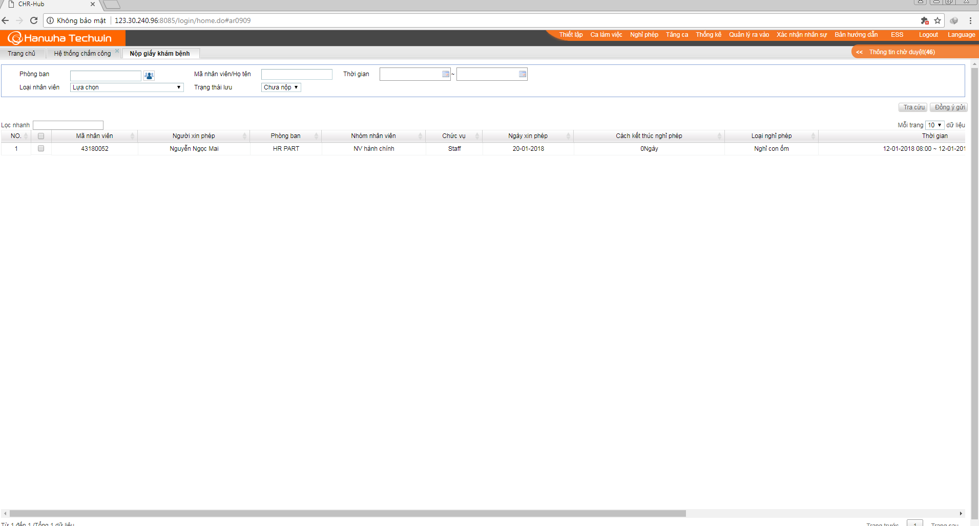
Xác nhận nhân sự - Nộp giấy khám bệnh
Công dụng:
Phòng nhân sự xác nhận NV đã nộp giấy khám bệnh
Giải thích chi tiết:
Thông qua "Họ tên/mã số", "Phòng ban", “Thời gian“”, “Trạng thái", "Nhóm nhân viên", "Loại hình nghỉ phép" để tìm kiếm NV xin nghỉ phép
Click vào “Duyệt", "Từ chối", “Duyệt hàng loạt“, “Từ chối hàng loạt” để xác nhận hay hủy bỏ nộp giấy khám của NV

